Slide 1
Projeto final:
Pipeline de ETL Integrado

Slide 2
Agenda:
Planejamento do projeto
Desenvolvimento do pipeline
3. Visualização e entrega
4. Documentação
5. Apresentação final

Slide 3

Planejamento do projeto
Escolha a base de dados
Formato dos dados
Tamanho e complexidade
Relevância do tema
Base acessível
Kaggle
UCI Machine Learning Repository
Portal de Dados Abertos do Governo Federal
Open Weather API (dados do clima)
API sobre filmes e séries

Slide 4
Planejamento do projeto
Defina um problema de negócio
Objetivo claro da análise
Por exemplo, se for analisar:
Dados de vendas - “Quais os produtos têm maior margem de lucro por categoria?”
Dados de educação - “Qual é o desempenho médio dos alunos por disciplina?”
Dados de saúde - “Como evoluiu o número de casos de determinada doença ao longo dos anos?”
Dados de entretenimento - “Existe relação entre orçamento e avaliação dos filmes?”

Slide 5
Planejamento do projeto
Monte um documento simples:
Nome do seu projeto
A sua fonte de dados
Qual o problema será resolvido
Objetivo
Descrição resumida da sua base de dados

Slide 6
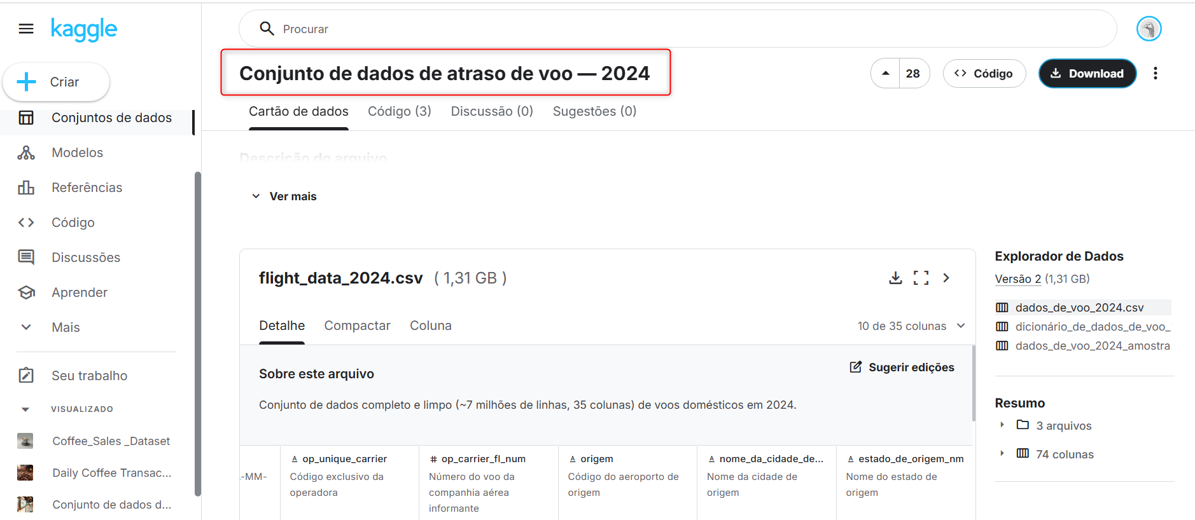
Planejamento do projeto
Escolha dos dados e planejamento do projeto:

Slide 7

Planejamento do projeto
Análise de Atrasos e Desempenho de Voos Domésticos
Fonte de dados: Base obtida no Kaggle, contendo informações consolidadas de voos domésticos dos Estados Unidos em 2024. O conjunto de dados foi reunido a partir dos arquivos mensais do Bureau of Transportation Statistics (BTS) – TranStats, e já está limpo e padronizado em formato CSV.
Problema: Atualmente, os atrasos em voos domésticos
impactam significativamente a satisfação dos passageiros e os
custos operacionais das companhias aéreas.
O desafio é compreender quais fatores mais contribuem para os
atrasos e como eles variam entre companhias, meses e aeroportos.
Objetivo: Construir um pipeline ETL automatizado que extraia, transforme e carregue os dados de desempenho de voos domésticos, permitindo gerar indicadores e visualizações sobre: percentual de voos atrasados por companhia aérea e aeroporto; média de atraso por mês e por destino, principais causas de atraso e correlação entre volume de voos e frequência de atrasos. O resultado final será uma visualização interativa no Power BI, conectada ao dataset tratado.

Slide 8
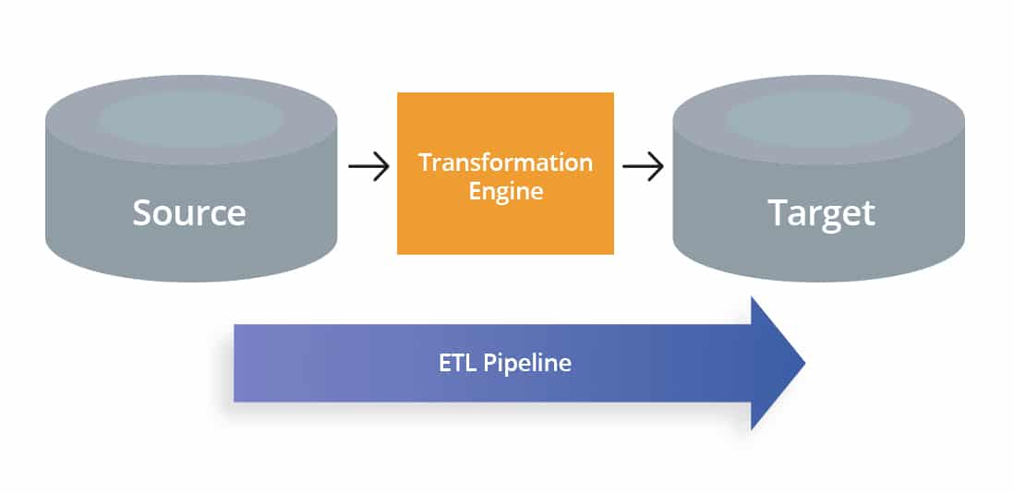
Desenvolvimento do pipeline
Organize a estrutura do seu pipeline
Fonte - Onde seus dados estão (arquivo csv, API, etc)
Transformações necessárias - Limpeza, criação de tabelas, métricas, arquitetura medalhão, etc
Destino - Onde os dados irão ficar depois de tratados
Visualização - Relatório, dashboard (Power BI)

Slide 9
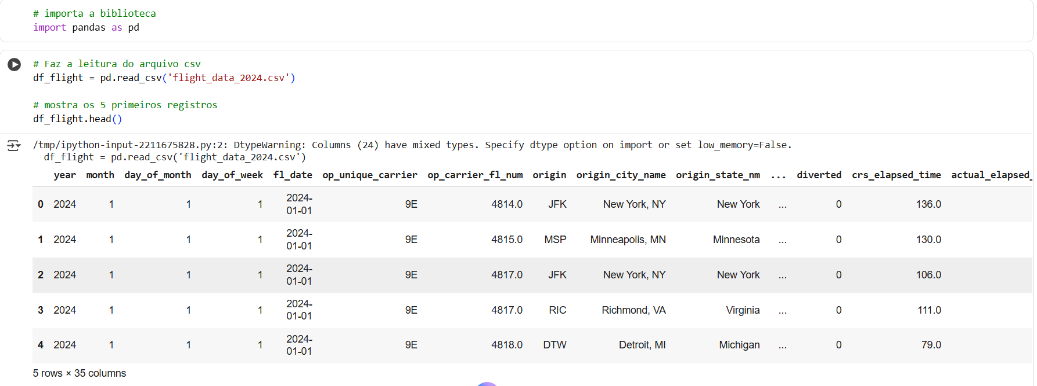
Desenvolvimento do pipeline
Primeira etapa: EXTRAÇÃO
Fazer a leitura de arquivos locais

Slide 10
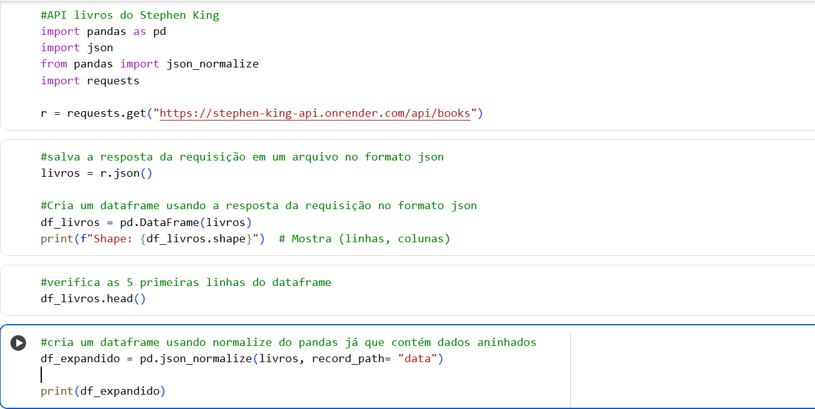
Desenvolvimento do pipeline
Primeira etapa: EXTRAÇÃO
Acessar APIs

Slide 11
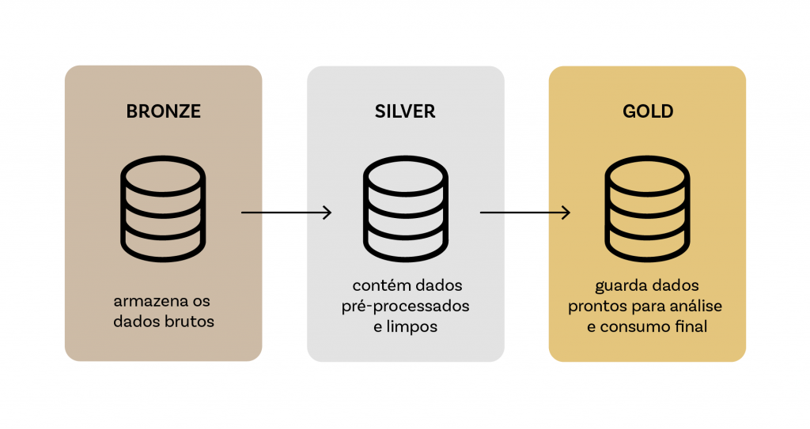
Desenvolvimento do pipeline
Segunda etapa: TRANSFORMAÇÃO
Arquitetura Medalhão
Criar 3 schemas: BRONZE, SILVER e GOLD
As tabelas da camada BRONZE são os dados brutos.
As tabelas da camada SILVER são após as principais transformações.
As tabelas da camada GOLD são após aplicadas as regras de negócio e junção de tabelas.

Slide 12
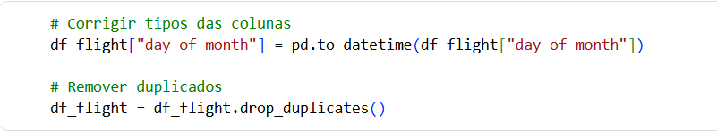
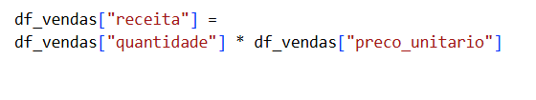
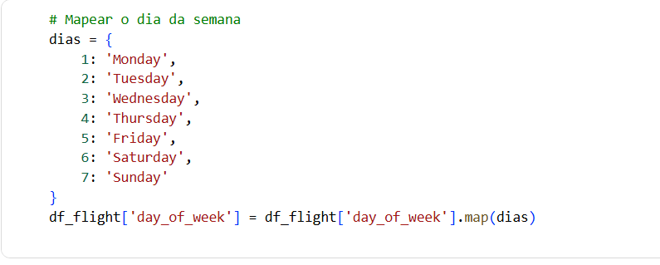
Desenvolvimento do pipeline
Segunda etapa: TRANSFORMAÇÃO
Limpeza
Padronização
Criação de colunas derivadas(métricas)
Validações

Slide 13
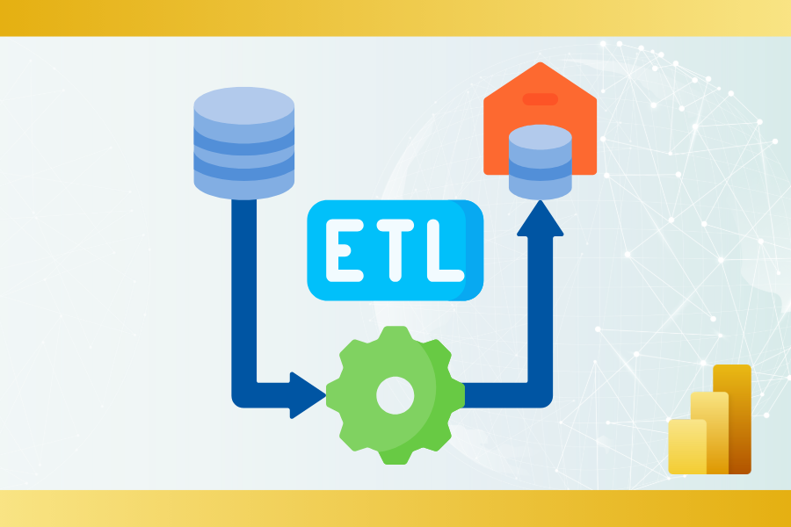
Desenvolvimento do pipeline
Terceira etapa: CARREGAMENTO
Salvar os dados no banco de dados
O arquivo final tratado (camada gold) deve estar em um formato para ser consumido na ferramenta de BI

Slide 14
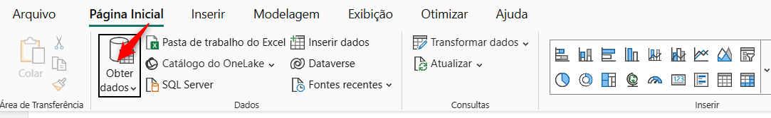
Visualização e entrega
Extração: Base de dados escolhida
Transformação: Tratamento usando pandas na IDE de preferência
Carregamento: Armazenamento no banco de dados (DBeaver)
Objetivo final: Gerar visualizações no Power BI para responder os questionamentos apontados no planejamento.
Abrir o Power BI e clicar em “Obter dados”
OBS: O Power BI não tem um conector nativo para SQLite. Nesse caso usar um drive ODBC

Slide 15
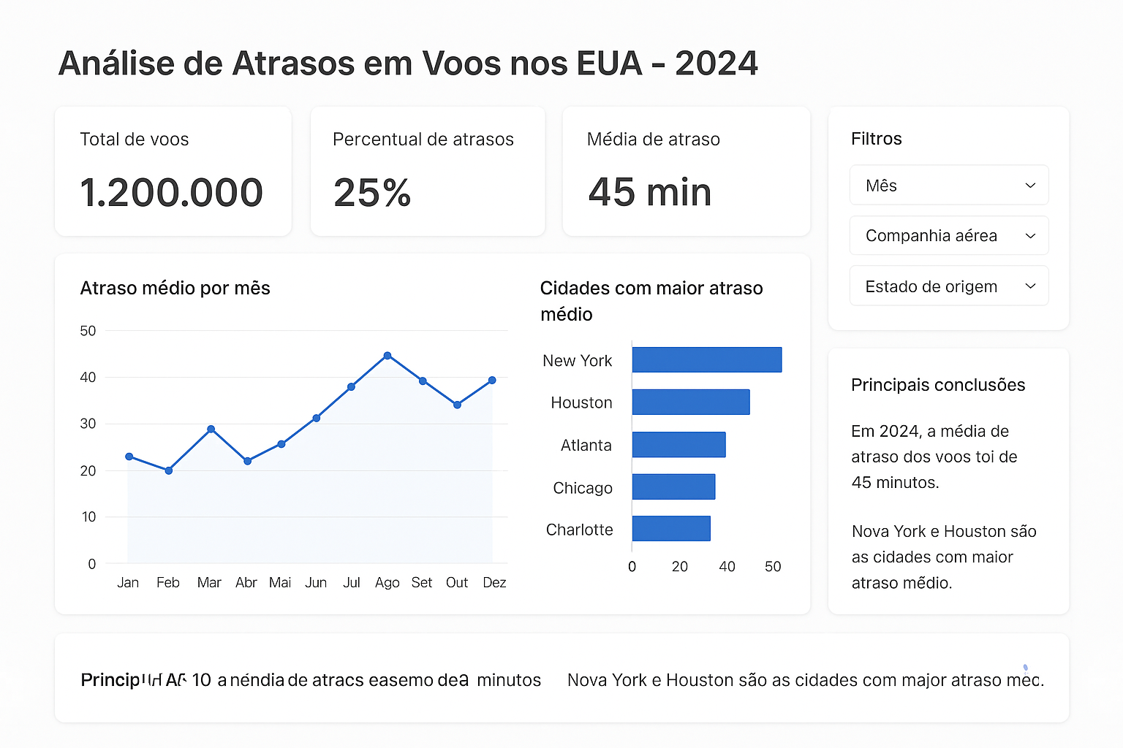
Visualização e entrega
Padrão de entrega do dashboard:
Título com o nome do projeto
Indicadores principais usando cards
Análises claras e detalhadas
Legendas e rótulos claros

Slide 16
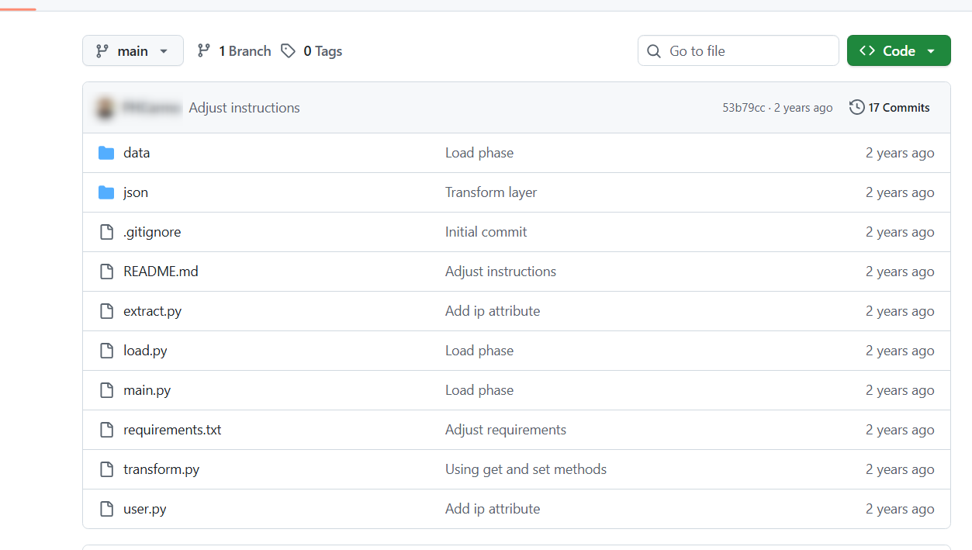
Documentação
Importância da documentação:
Facilita o entendimento por outras
pessoas.
Garante continuidade de um projeto.
Transmite profissionalismo.
Ajuda na colaboração e manutenção.
Boas práticas quando o assunto é documentação:
Nomes claros de arquivos e pastas.
Separar dados brutos e tratados.
Evitar arquivos grandes no repositório.
Manter notebooks limpos e comentados.

Slide 17
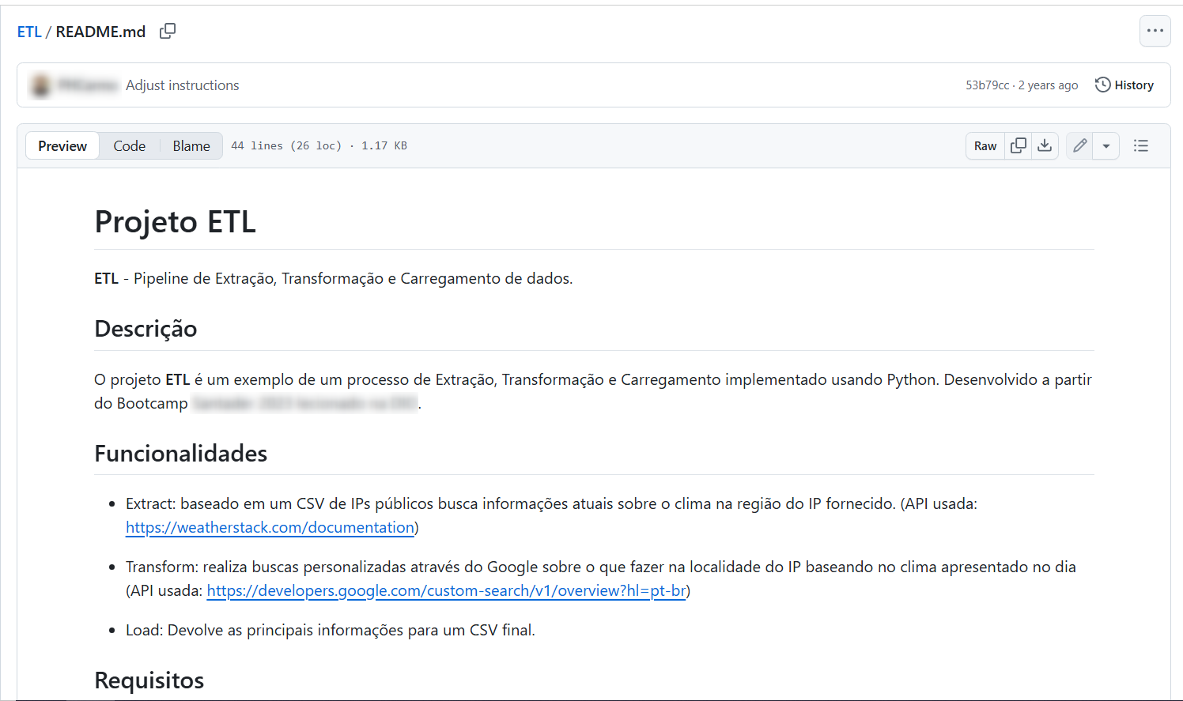
Documentação
README
Arquivo principal com a visão geral do projeto.
Seções recomendadas:
Descrição
Objetivo
Estrutura do projeto
Passos de execução
Resultados / Prints

Slide 18
Documentação
Boas práticas para o README:
Evite parágrafos longos — use listas.
Sempre explique o propósito do projeto em poucas linhas.
Dê instruções passo a passo.
Mencione dependências (Python, bibliotecas, etc).
Inclua prints ou screenshots do dashboard final.

Slide 19
Documentação
VERSIONAMENTO (GIT)
É o processo de registrar e controlar as mudanças feitas ao longo do tempo. Lembre-se de sempre fazer versionamento, Assim, você consegue manter histórico das alterações feitas e retornar para a versão anterior.
Commit = salva uma mudança feita
Branch = ramificação para fazer alterações sem modificar o projeto principal
Push = envia os commits para o repositório remoto
Boas práticas no versionamento:
Faça commits pequenos e descritivos.
Use branches.
Faça push com frequência.

Slide 20
Apresentação Final
Chegou o momento de vocês consolidarem o aprendizado apresentando o projeto final!
Apresentação em vídeo:
Vídeo curto (até 4 minutos) Não ultrapassem esse tempo estipulado!
Vocês devem aparecer no vídeo
Vocês devem fazer uma breve introdução antes de mostrar o projeto
A apresentação deve ser de forma clara e profissional
Explique as etapas do pipeline que vocês construíram
Apresente os principais gráficos e os insights gerados na visualização criada
Exemplo de ferramentas que podem ser usadas para criação do vídeo: OBS Studio, StreamYard, Power Point, etc.

Slide 21
Apresentação Final
Apresentação em pdf:
Façam como se fosse um relatório executivo
Não esqueçam de colocar o tema do projeto
Faça uma breve explicação de cada etapa
Abusem dos prints!
Coloque as suas conclusões a partir das visualizações criadas
Dicas para uma boa apresentação:
Sejam objetivas
Mostre entendimento de todas as etapas
Demonstre clareza e domínio do tema

Slide 22


PARABÉNS POR CHEGAREM AQUI!
Vocês construíram uma solução de dados completa!
Da extração a visualização.
Tenham orgulho do que criaram! .

